Slide 1

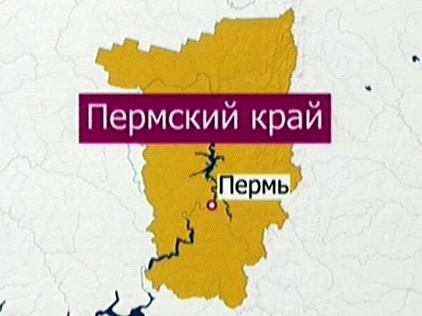
ВИКТОРИНА
ЗНАЕШЬ ЛИ ТЫ ПЕРМСКИЙ КРАЙ
АВТОР РАБОТЫ:
Мальцева Ирина Михайловна
Учитель истории и обществознания
МБОУ «Сретенская СОШ»
Ильинский ГО

Slide 2
ЦЕЛЬ: способствовать интеллектуальному развитию личности.
ЗАДАЧИ:
Систематизировать знания по данной теме
Формировать у обучающихся представления об историческом прошлом и настоящем города Перми и Пермского края
Развивать коммуникативные навыки и умения работать в группе, команде
Способствовать к пробуждению интереса и бережного отношения к историческим, культурным и природным ценностям
УЧАСТНИКИ ИГРЫ: ведущий, команды знатоков (5-11)
ОБОРУДОВАНИЕ: ноутбук, проектор, экран, указатели классов, бланки для ответов
ПРАКТИЧЕСКАЯ ЗНАЧИМОСТЬ: презентацию можно использовать на внеклассных мероприятиях, интеллектуальных кружках, классных часах, как дидактический материал на уроках географии, окружающего мира и краеведения

Slide 3
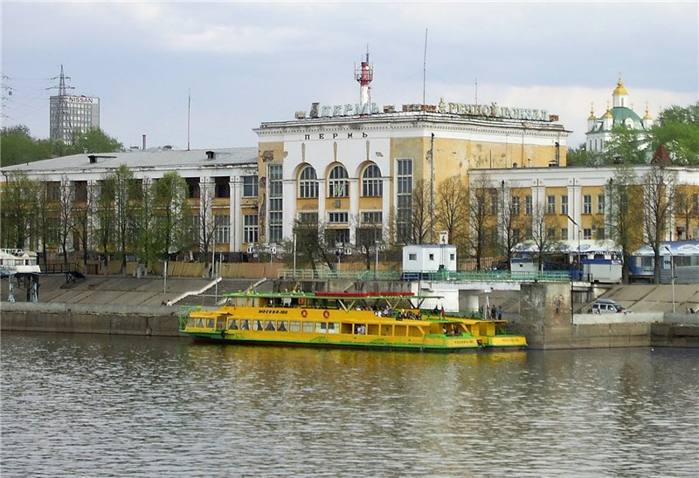
1. В качестве чего использовалось здание речного вокзала во время ВОВ?

Slide 4
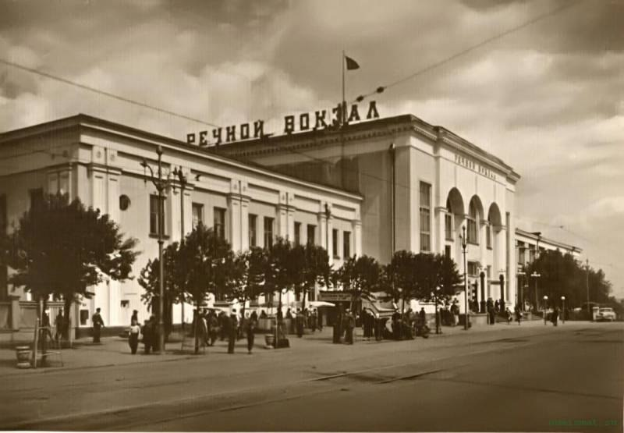
ГОСТИНИЦА

Slide 5
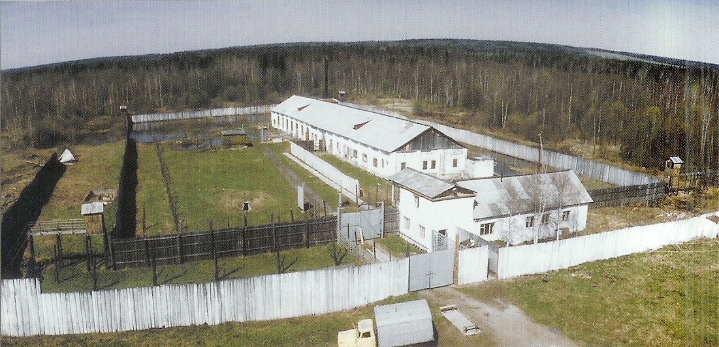
2.Как называется ежегодный форум, который проводится на территории музея политических репрессий Пермь-36?

Slide 6
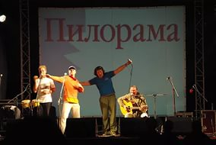
ПИЛОРАМА

Slide 7
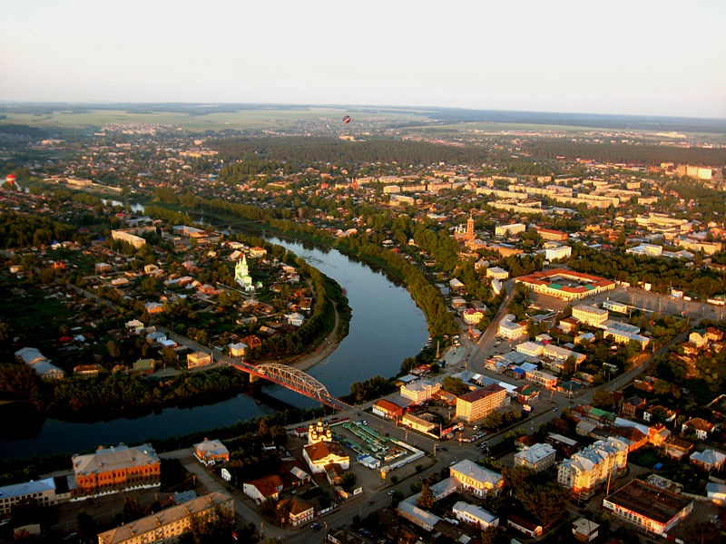
3. Как называют жителей Кунгура?

Slide 8
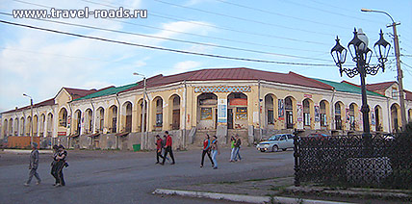
КУНГУРЯКИ

Slide 9
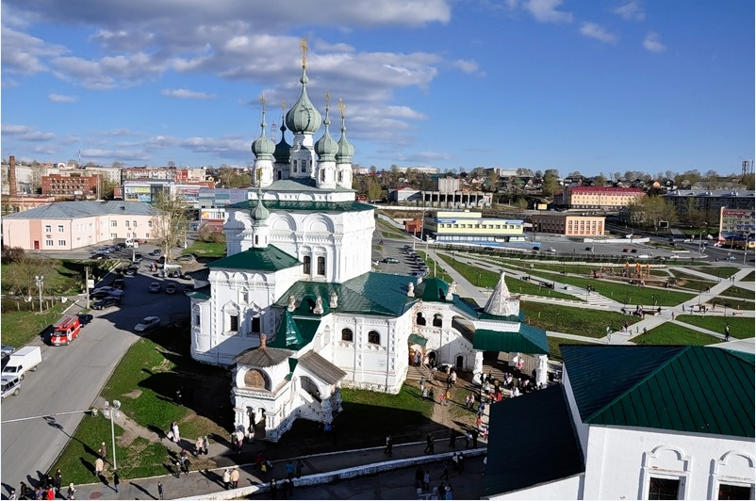
4. Чему посвящен один из самых популярных музеев Соликамска?

Slide 10
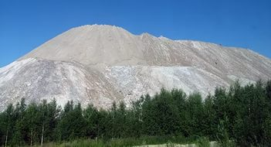
СОЛЬ

Slide 11
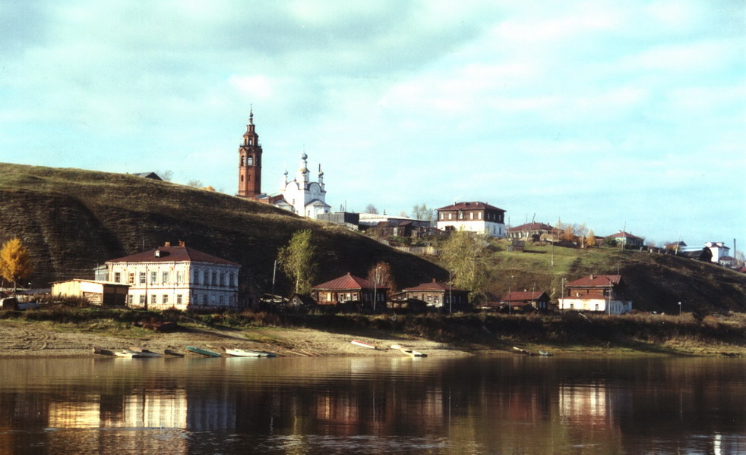
5. В мире только три города стоят на семи холмах Рим, Москва и эта древняя столица Перми Великой?

Slide 12
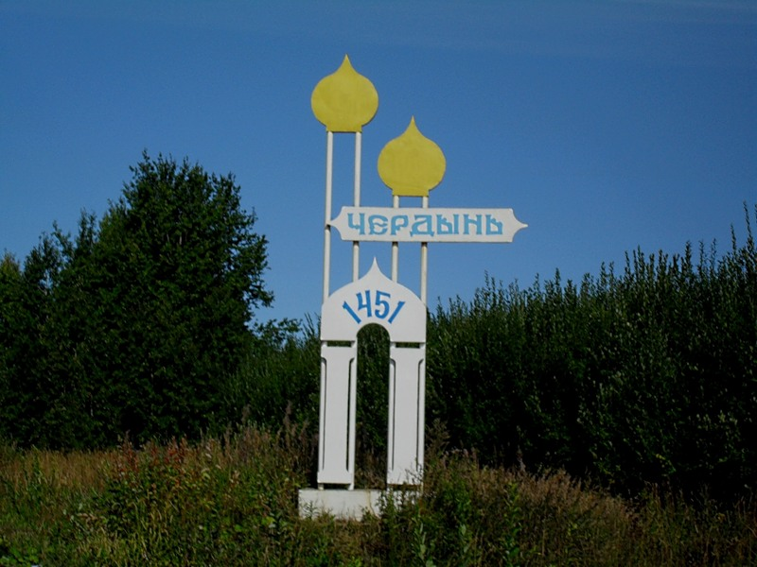
ЧЕРДЫНЬ

Slide 13
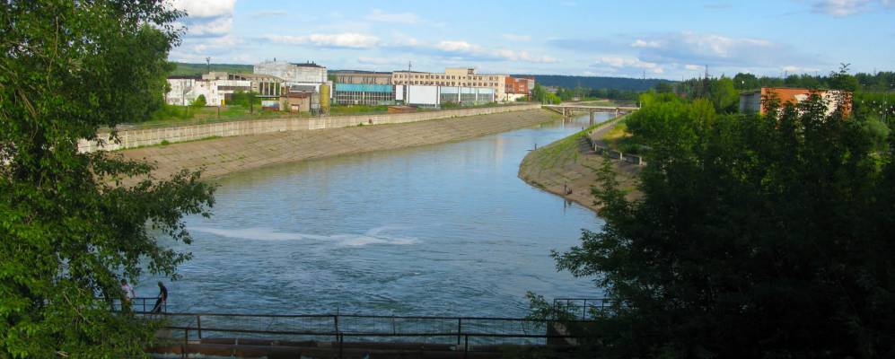
6.Какому предмету в Нытве посвящен единственный в России музей?

Slide 14
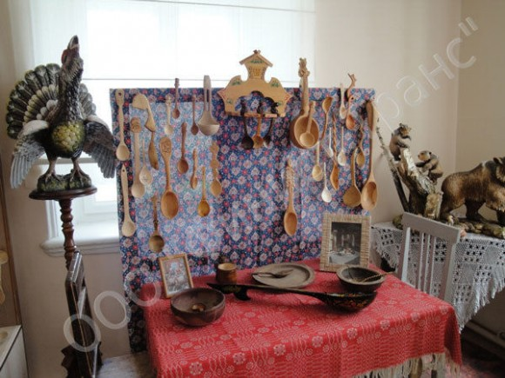
ЛОЖКА

Slide 15
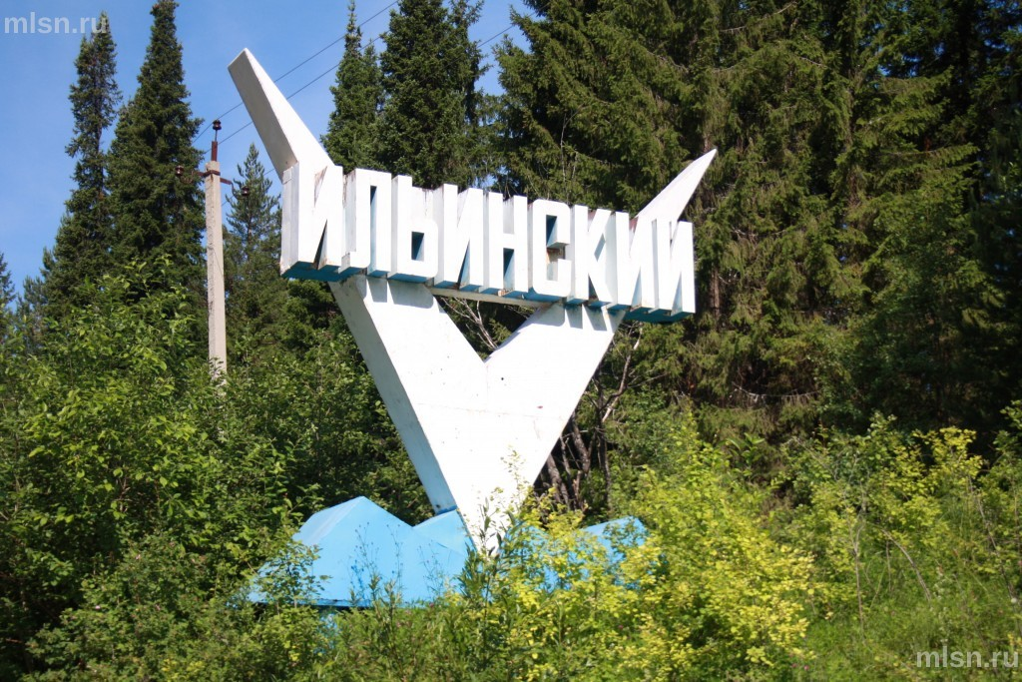
7. В экспозиции музея в Ильинском представлены — грамота Ивана Грозного, обвинскую розу и «костотряс, который всех потряс». Что же это за костотряс такой?

Slide 16
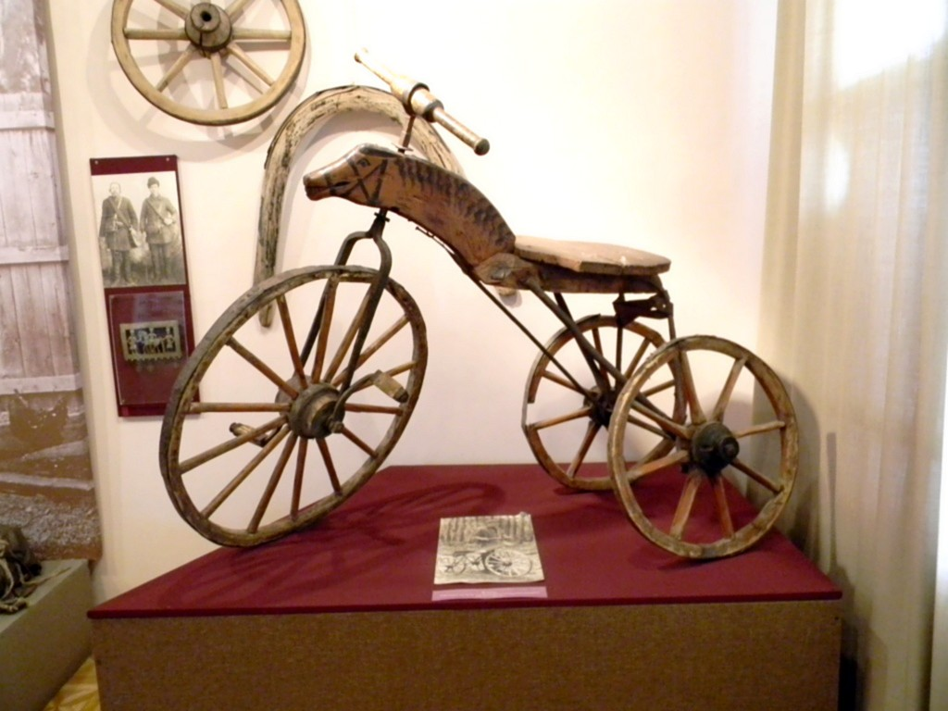
ВЕЛОСИПЕД

Slide 17
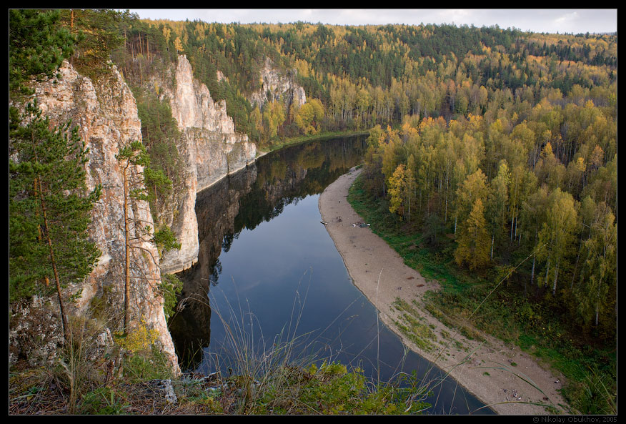
8. Какому герою русской истории посвящен музей на территории этнографического парка истории реки Чусовой?

Slide 18
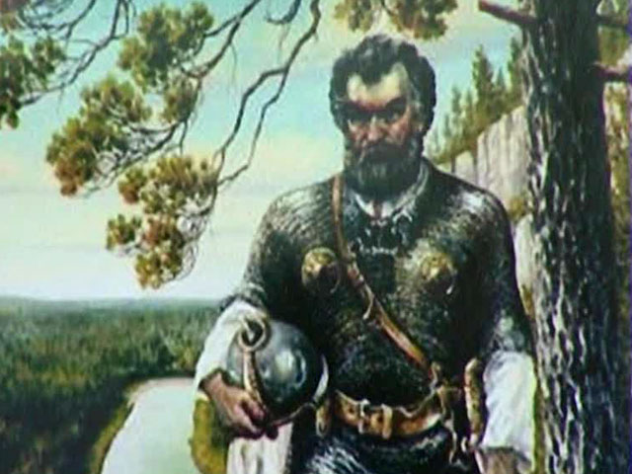
ЕРМАК

Slide 19
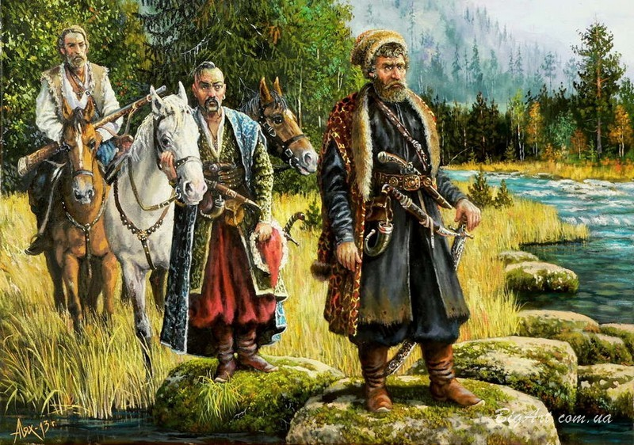
9. По легенде именно в этой пещере Ермак спрятал свои сокровища?

Slide 20
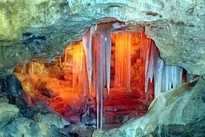
КУНГУРСКАЯ

Slide 21
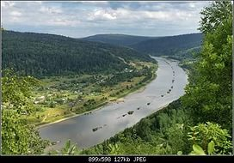
10. Единственная река, которая пересекает две части света Европу и Азию, а так же весь Уральский хребет?

Slide 22
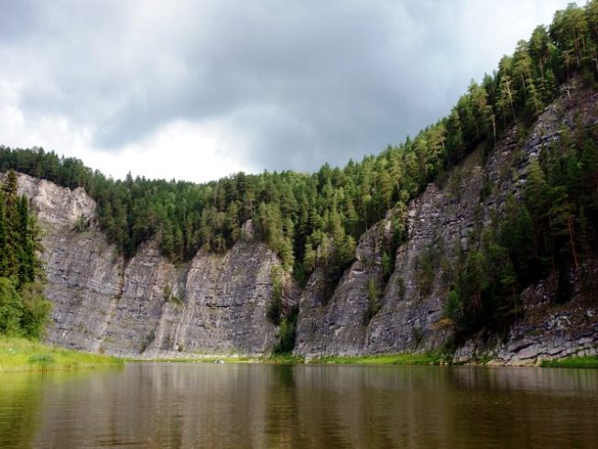
ЧУСОВАЯ

Slide 23
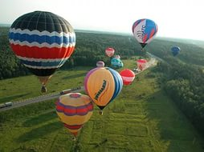
11. Как называется фестиваль воздухоплавания в Кунгуре?

Slide 24
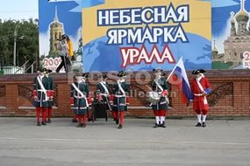
НЕБЕСНАЯ ЯРМАРКА

Slide 25
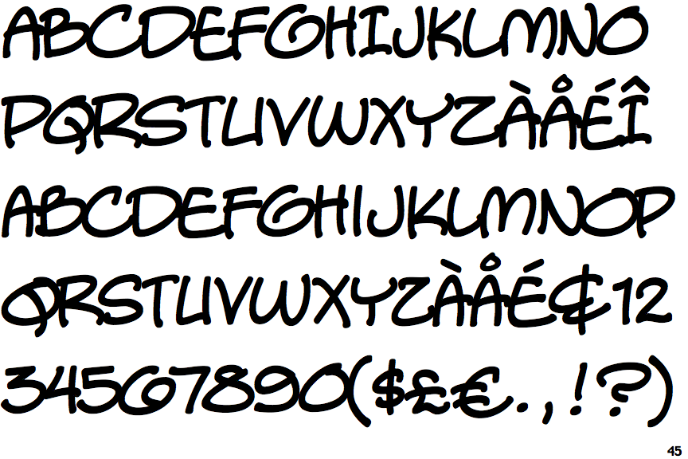
12. Пермь стала первым российским городом, у которого есть свой собственный шрифт. Как называется этот шрифт?

Slide 26
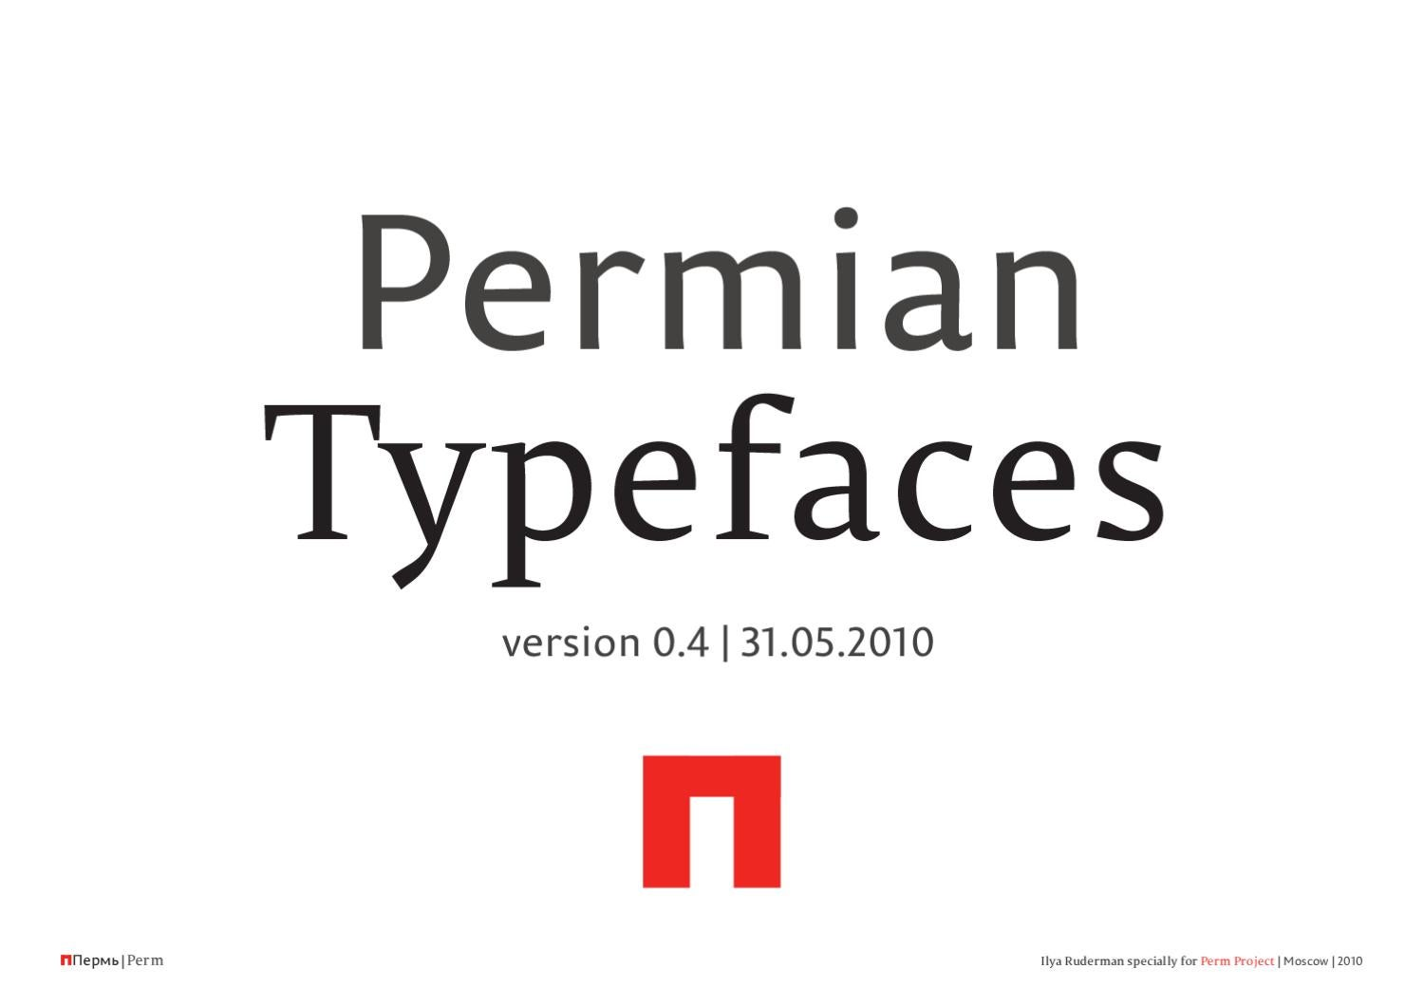
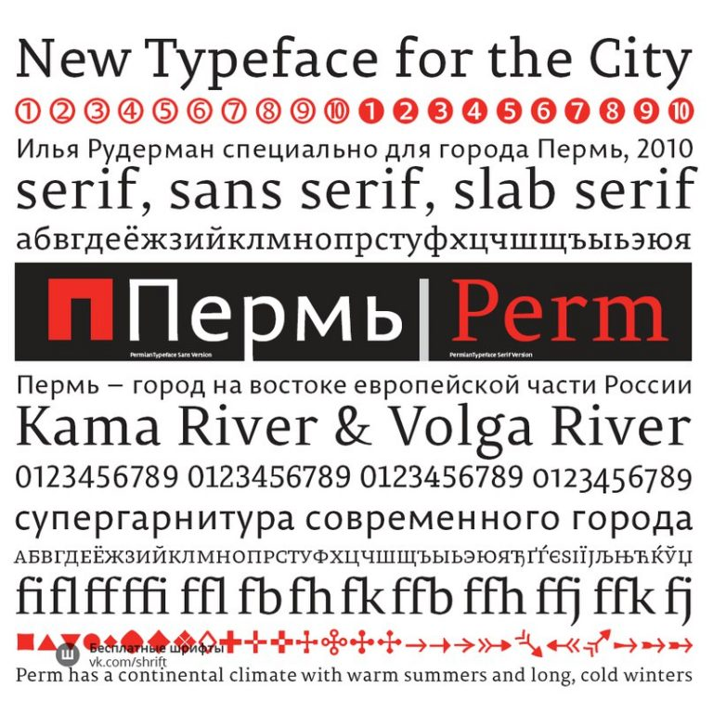
ПЕРМИАН

Slide 27
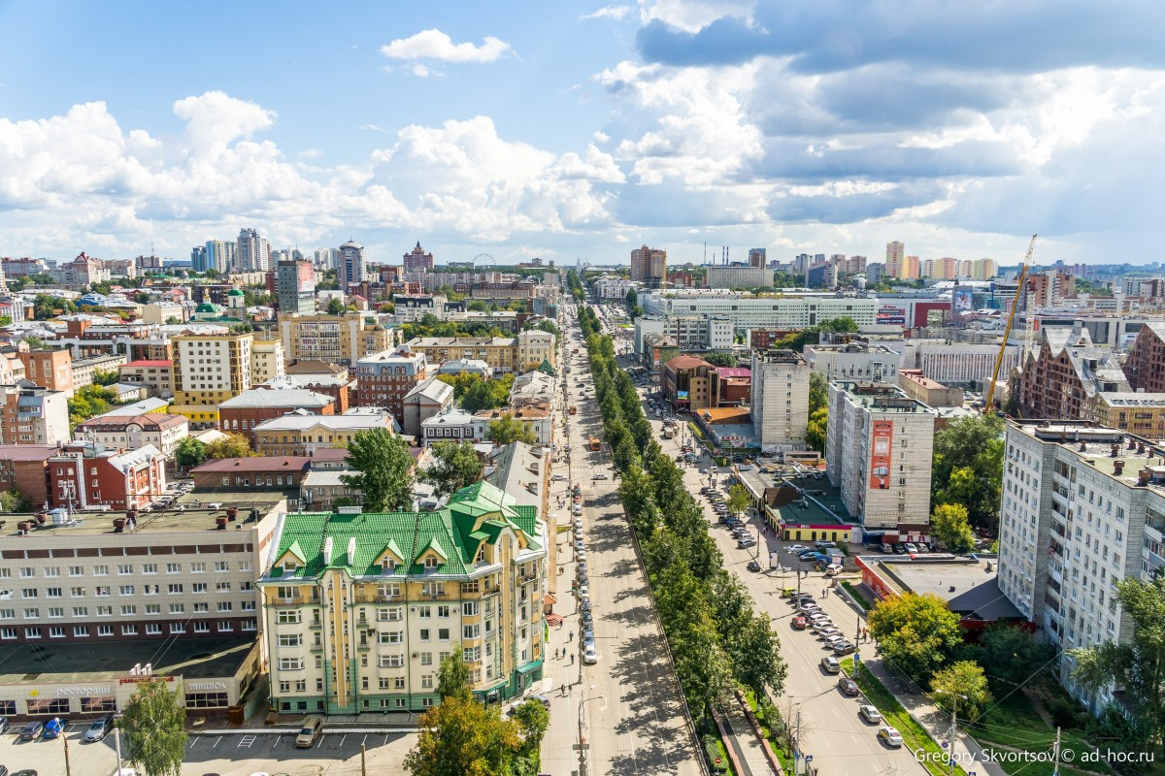
13. В виде чего располагаются улицы Перми?

Slide 28
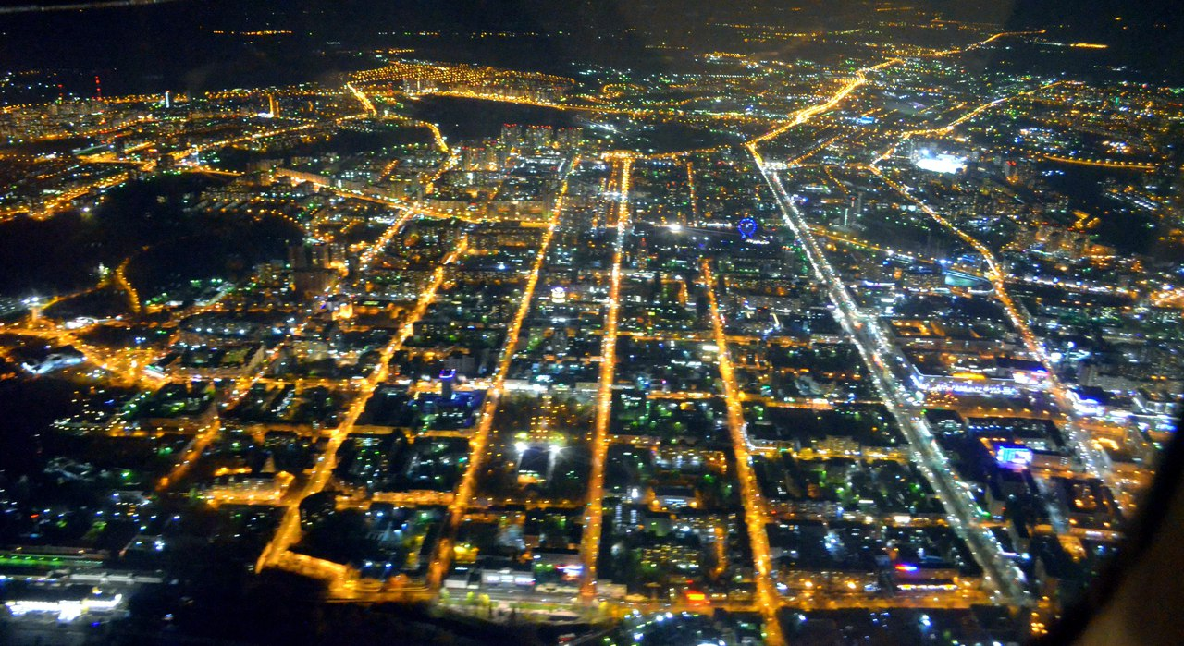
В виде «решетки»

Slide 29

14. В начале 20 века в Перми прошли соревнования между солдатами Ирбитского резервного батальона. Это были первые уральские соревнования. Какие соревнования были проведены впервые в Перми?

Slide 30
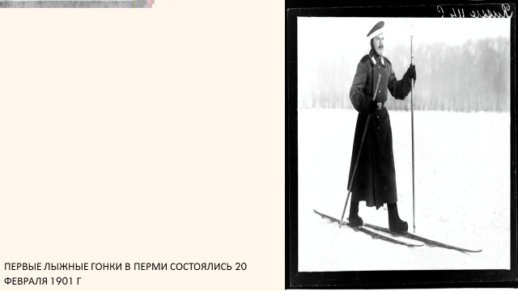
ЛЫЖНЫЕ СОРЕВНОВАНИЯ

Slide 31
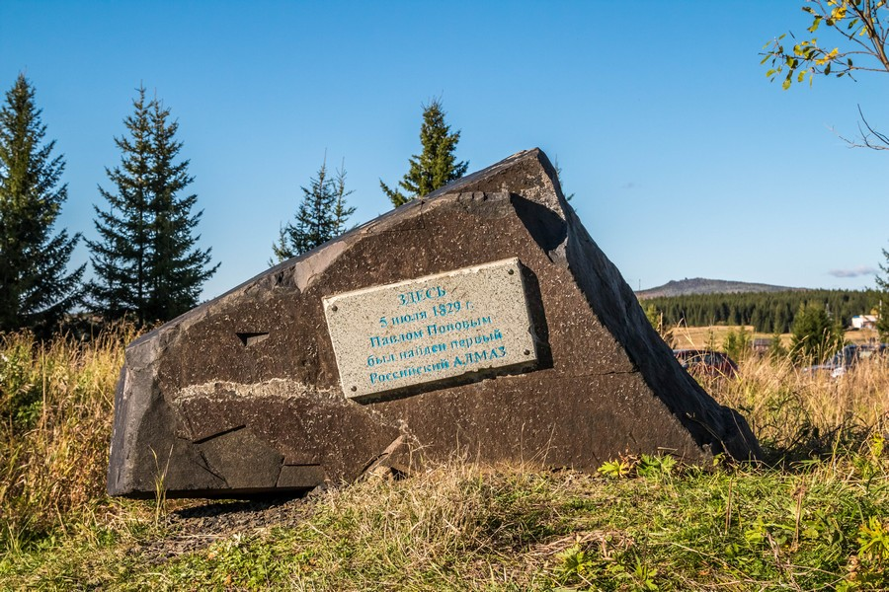
15. В России первый алмаз был найден 4 июля 1829 года на Урале в Пермской губернии на Крестовоздвиженском золотом прииске четырнадцатилетним крепостным Павлом Поповым, который нашел кристалл, промывая золото. Какое вознаграждение получил крепостной?

Slide 32
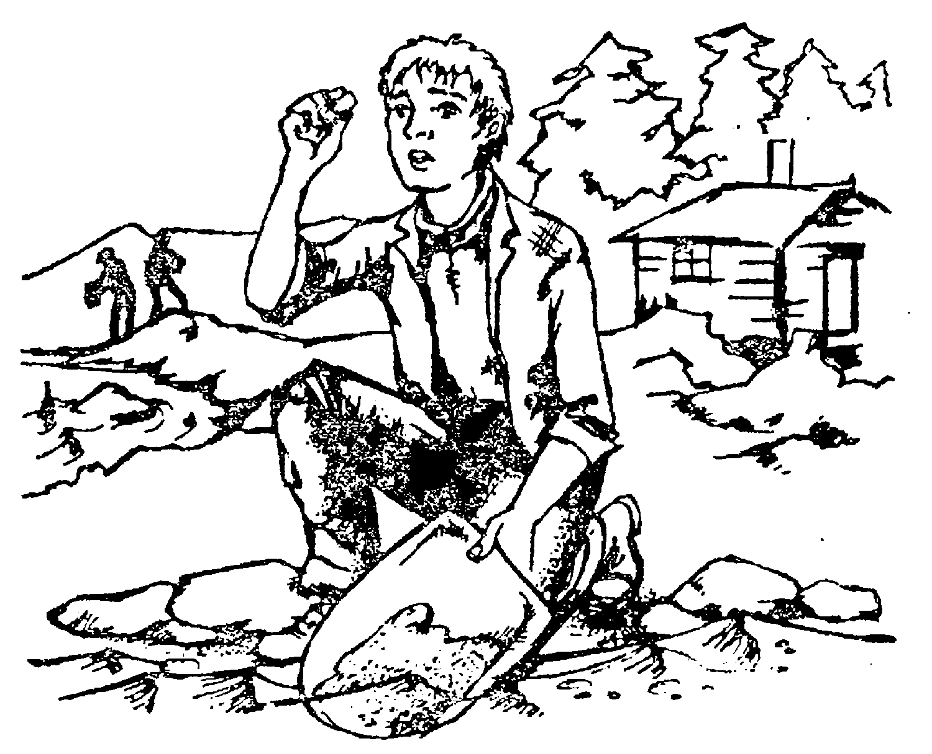
За полукаратный кристалл Павел получил вольную.

